Slide 1
Problema de secuenciación de tareas en máquinas paralelas con objetivo de latencia.
Francisco Javier Mendoza Álvarez - alu0100846768@ull.edu.es
David de León Rodríguez - alu0100965667@ull.edu.es
Carlos García González - alu0100898026@ull.edu.es
Aduanich Rodríguez Rodríguez - alu0100818130@ull.edu.es
Alejandro David Carrillo Padrón - alu0100845808@ull.edu.es
Notes:
Xorfire

Slide 2
Índice
Introducción
Descripción del problema
Función Objetivo
Estructura de la solución
Estructura de entorno
Algoritmos
Comparativa de Algoritmos
Conclusiones
Notes:
Xorfire

Slide 3
Introducción
Secuenciación
El problema de secuenciación de tareas con objetivo de latencia es un contratiempo común en múltiples ámbitos, no solo en el campo de la informática, es por esto que es interesante abordar este problema.
Proceso para la toma de decisiones que se centra en la asignación de recursos a tareas en periodos temporales determinados.
Notes:
Xorfire

Slide 4
Descripción del problema
Objetivo
Problema
MAX
MIN
Tratar de encontrar una distribución de las tareas a ejecutar entre las máquinas disponibles de forma que la suma de latencias de las tareas sea mínimo.
Número de Tareas por máquina.
Latencia Total.
Notes:
Carlos

Slide 5
Descripción del problema
MÁQUINA
M Máquinas
N Tareas
Tarea 1
TP(1→ 2)
Tarea 2
Tenemos que introducir las N tareas en las M máquinas de forma que se minimice la suma de la latencia de las máquinas.
Notes:
Carlos

Slide 6
Descripción del problema
Latencia Total
Latencia
Suma de los tiempos de latencia de todas las tareas asignadas a esa máquina en el orden de ejecución correspondiente más los tiempos de espera concretos entre las ejecuciones de cada una de las tareas.
Tiempo que espera cada tarea a ser ejecutada más el tiempo que tarda en ejecutarse.
Notes:
Carlos

Slide 7
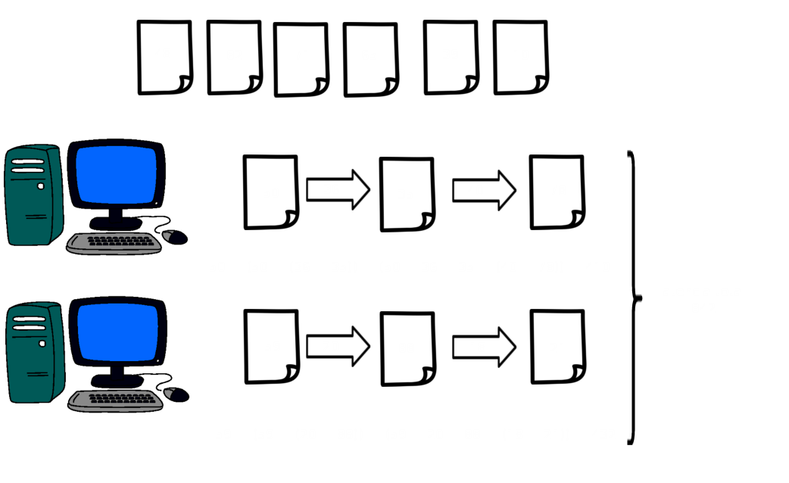
Notes:
David

Slide 8
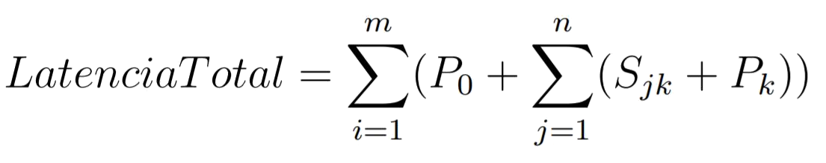
Función Objetivo
m = Número de máquinas. n = Número de tareas de la máquina “m”. Px = Tiempo de ejecución de la tarea “x”. Sjk = Tiempo de preparación entre la tarea “j” y la tarea “k”.
Donde:
Notes:
David

Slide 9
Estructura de la solución
Tarea 1
ID
...
Tarea 2
Tiempo
Tarea
Tarea 3
Tiempos de preparación
Integer [ i ][ j ]
Tiempo de preparar tarea “j” después de la “i”.
(ArrayList) Vector de Tareas
(ArrayList) Vector de Máquinas
Notes:
Xorfire

Slide 10
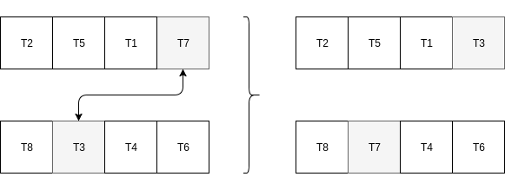
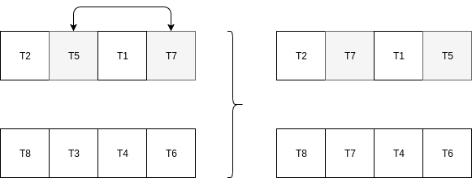
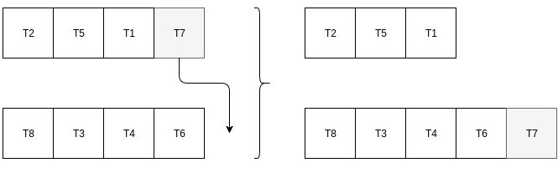
Estructuras de entorno
Primero Mejor
Greedy
Entre-máquina
Reinserción
Intra-máquina
Notes:
Pancho

Slide 11
Algoritmos - Greedy
EXPLICACIÓN
CODE
exec(){
while (TasksToProcess > 0){
x = getBestMachine();
for(i=0; i<x.getTareas().size(); i++){
x.add(i, TasksToProcess.get(0));
if(actualLatency > x.getLatency()){
actualLatency = x.getLatency();
bestIndex = i;
}
else{
x.remove(i);
}
}
x.add(bestIndex, TasksToProcess.get(0));
}
}
Mientras queden tareas que insertar, comprueba la máquina con mejor latencia y la inserta dentro de la misma en la mejor posición intra-máquina posible.
Notes:
Pancho

Slide 12
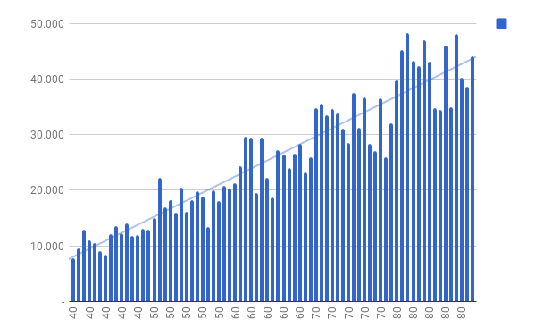
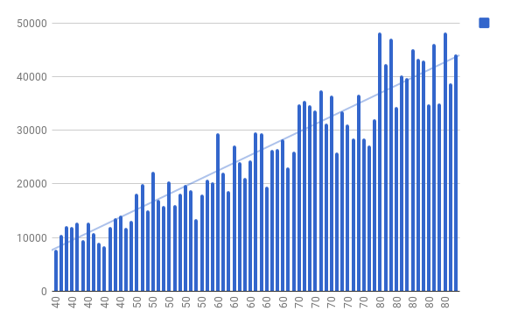
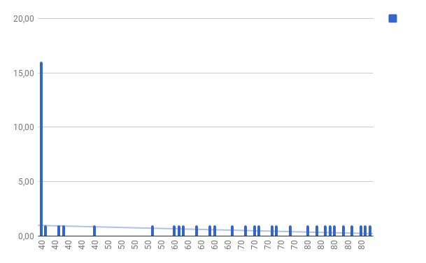
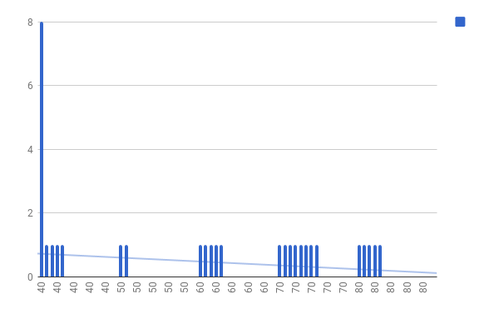
Lat. 10 IT.
Lat. 1000 IT.
T.E. 10 IT.
T.E. 1000 IT.
Notes:
Pancho

Slide 13
Algoritmos - Grasp
EXPLICACIÓN
CODE
exec(){
buildSolution();
upgrade();
}
buildSolution(){
while (TasksToProcess > 0){
Random rnd(0 → LRC.size());
//Greedy adding random task 'TasksToProcess.get(rnd)'
x = getBestMachine();
y = getBestPosOnMachine(x);
x.add(y, TasksToProcess.get(rnd));
}
}
upgrade(){
//Search in local neighborhood for a better latency
}
Mientras queden tareas que insertar, genera una lista restringida de candidatos entre los X primeros elementos de “TasksToProcess” e inserta uno de ellos al azar de la mejor forma usando para ello un algoritmo Greedy.
Notes:
Pancho

Slide 14
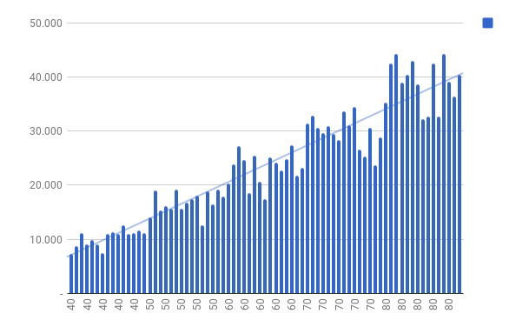
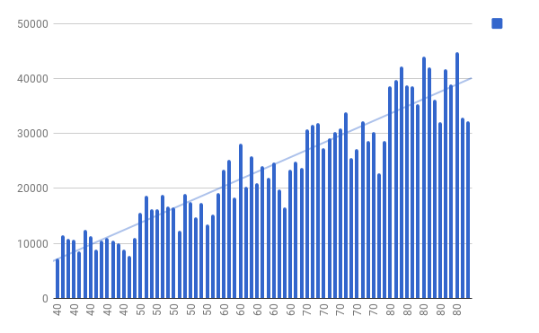
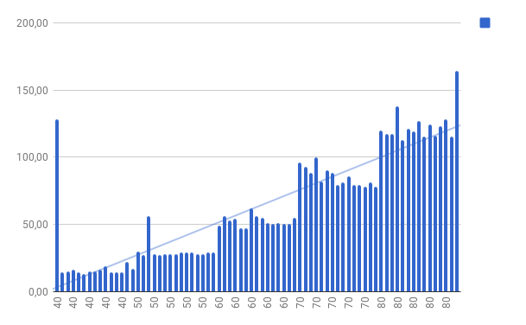
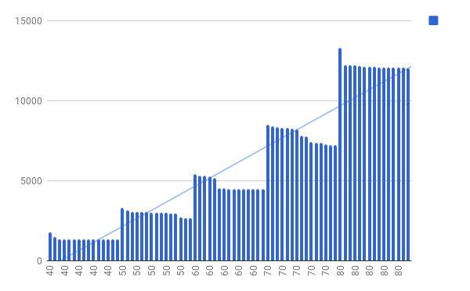
Lat. 10 IT.
Lat. 1000 IT.
T.E. 10 IT.
T.E. 1000 IT.
Notes:
Pancho

Slide 15
Algoritmos - Multiarranque
EXPLICACIÓN
CODE
//N_WANTED_SOLUTIONS = number of different solutions to start searching
exec(){
ArrSols = new Solutions[N_WANTED_SOLUTIONS];
for(i = 0; i<N_WANTED_SOLUTIONS; i++){
//Using any random Algorithm
x = buildSolution();
//Using any local search
x.upgrade();
ArrSols.add(x);
}
return getBestSolution(ArrSols);
}
getBestSolution(Solutions[]){
//return Solution with better latency (for)
}
Generamos las “N” soluciones más dispares posibles usando un algoritmo aleatorio y mejoramos dichas soluciones usando búsquedas locales devolviendo la solución con menor latencia de estas.
Notes:
Xorfire

Slide 16
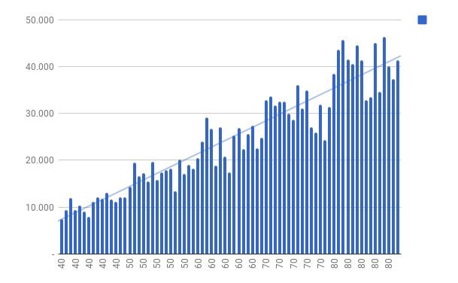

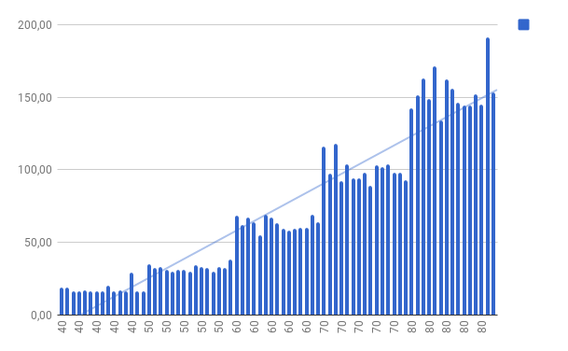
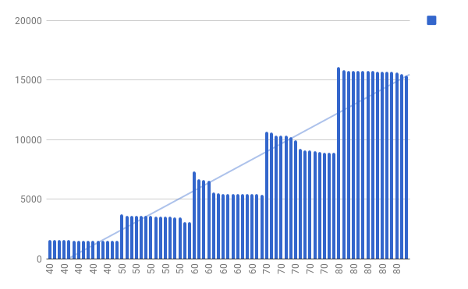
Lat. 10 IT.
Lat. 1000 IT.
T.E. 10 IT.
T.E. 1000 IT.
Notes:
Xorfire

Slide 17
Algoritmos - VNS
EXPLICACIÓN
CODE
vnd(){
entorno = 0;
while(entorno < N_ENTORNOS){
y = x.getNeighbour(entorno);
if(y.getLatency() < x.getLatency){
x = y;
entorno = 0;
}
else entorno++;
}
}
El VND recorre las diferentes estructuras de entorno, generando un vecino. En caso de que sea mejor se vuelve a la estructura de entorno inicial y se actualiza la solución. En caso contrario se pasa a la siguiente estructura de entorno.
Notes:
David

Slide 18
Algoritmos - VNS
EXPLICACIÓN
CODE
exec(){
x = buildSolution(); //Using random Algorithm
for(i = 0; i < N_ITERACIONES; i++){
entorno = 0;
while(entorno < N_ENTORNOS){
y = x
y.shake();
y.vnd(); //Or local search
if(y.getLatency()< x.getLatency()){
x = y;
entorno = 0;
}
else entorno++;
}
}
}
El VNS recorre también las estructuras de entorno, alterando la solución actual dentro del entorno actual de forma aleatoria (shake). Tras esto mejoramos esta solución con una búsqueda local o un vns y comprobamos si es mejor que la solución conseguida anteriormente.
Notes:
David

Slide 19

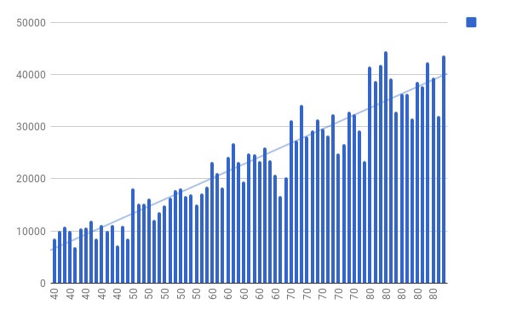
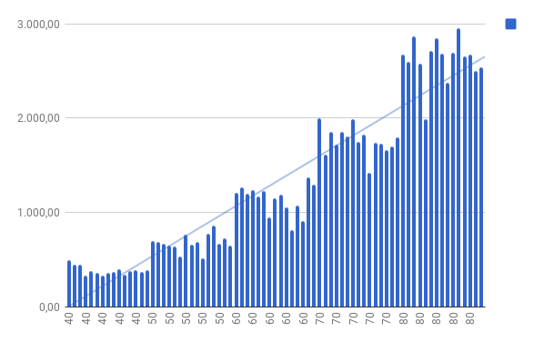
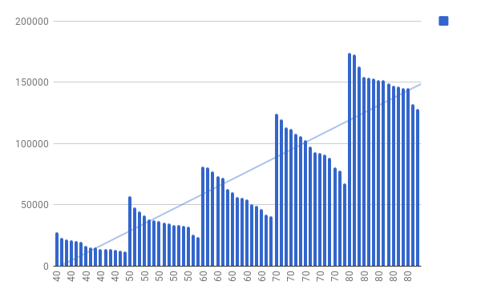
Lat. 10 IT.
Lat. 1000 IT.
T.E. 10 IT.
T.E. 1000 IT.
Notes:
David

Slide 20
Algoritmos - Tabú Search
EXPLICACIÓN
CODE
exec(){
x = buildSolution();//Using random Algorithm
//Using between all neighborhood struct except reinsertion
for(i = 0; i < N_ITERATIONS; i++){
y = x.getBestNeighborhoodChange(tabuList);
if(!tabuList.contains(y)){
if(tabuList.size() > MAXTABULISTSIZE)
tabuList.remove(0);
tabuList.add(y);
x.upgrade(y);
if(actualLatency > x.getLatency()){
actualLatency = x.getLatency();
bestSolution = x;
}
}
}
}
Se construye una solución, se busca el mejor cambio posible entre los vecinos, si este no está en la lista tabú, se añade eliminando el cambio más viejo en caso de que la lista esté llena y se ejecuta el cambio. Posteriormente se comprueba si mejora la solución o no.
Notes:
Aduanich

Slide 21


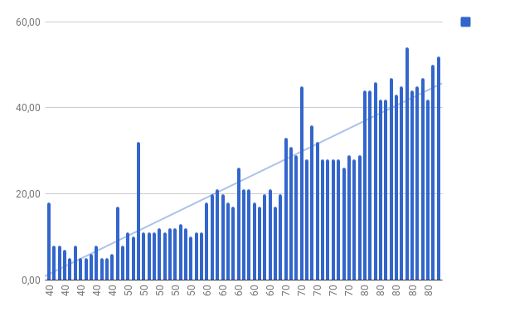
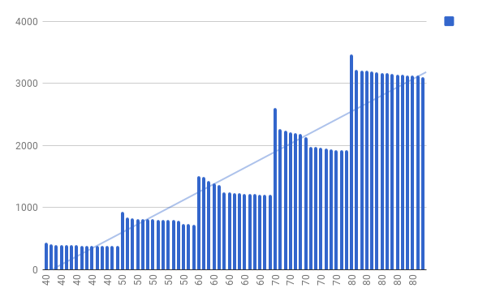
Lat. 10 IT.
Lat. 1000 IT.
T.E. 10 IT.
T.E. 1000 IT.
Notes:
Aduanich

Slide 22
Algoritmos - LNS
EXPLICACIÓN
CODE
exec(){
x = buildSolution(); //Using random Algorithm
while(!stopCondition){
//Destroying a rate of random elements
x.destroySolution(destroyRate);
//Using between all neighborhood struct except
reinsertion
x.reconstructSolution();
x.upgrade();
if(actualLatency > x.getLatency()){
actualLatency = x.getLatency();
bestSolution = x;
restartDestroyRate();
}
else{ increaseDestroyRate(); }
}
}
Se genera una solución aleatoria inicial y se destruye un porcentaje de la misma aleatoriamente para reconstruirla usando una estructura de entorno y comprobar si se ha alcanzado una solución mejor. En dicho caso se reinicia el porcentaje de destrucción, mientras que en caso opuesto, este aumenta.
Notes:
Carlos

Slide 23

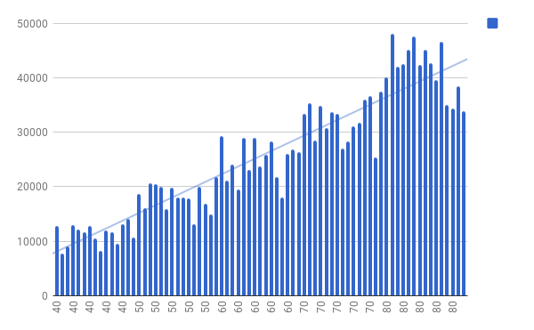
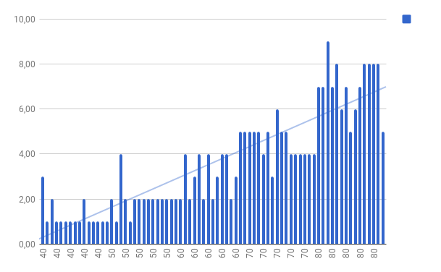
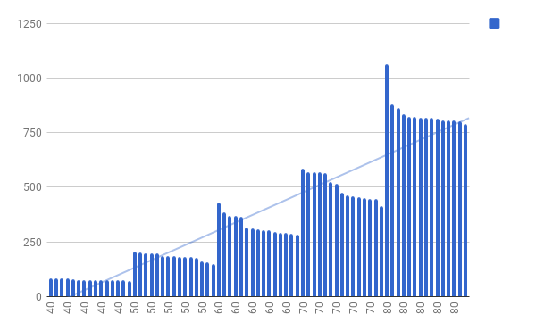
Lat. 10 IT.
Lat. 1000 IT.
T.E. 10 IT.
T.E. 1000 IT.
Notes:
Carlos

Slide 24
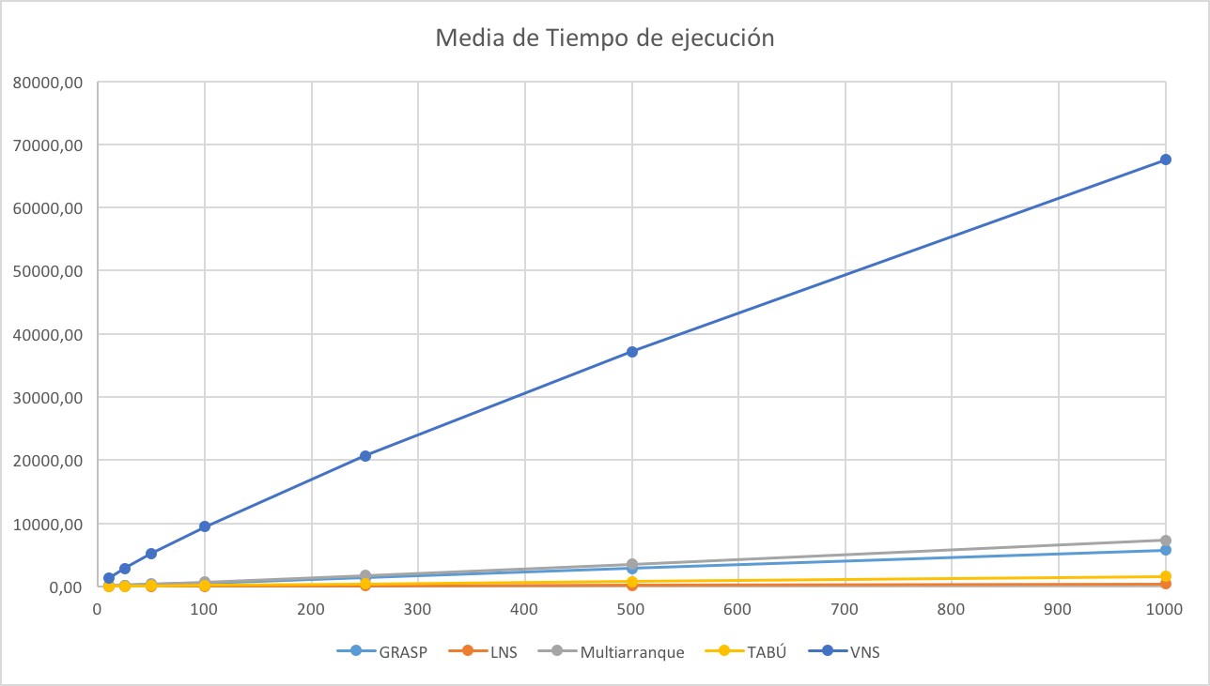
Comparativa de Algoritmos
T. Medio Ejecución
LNS
TABÚ
GRASP
MULTIARRANQUE
VNS
Notes:
Aduanich

Slide 25
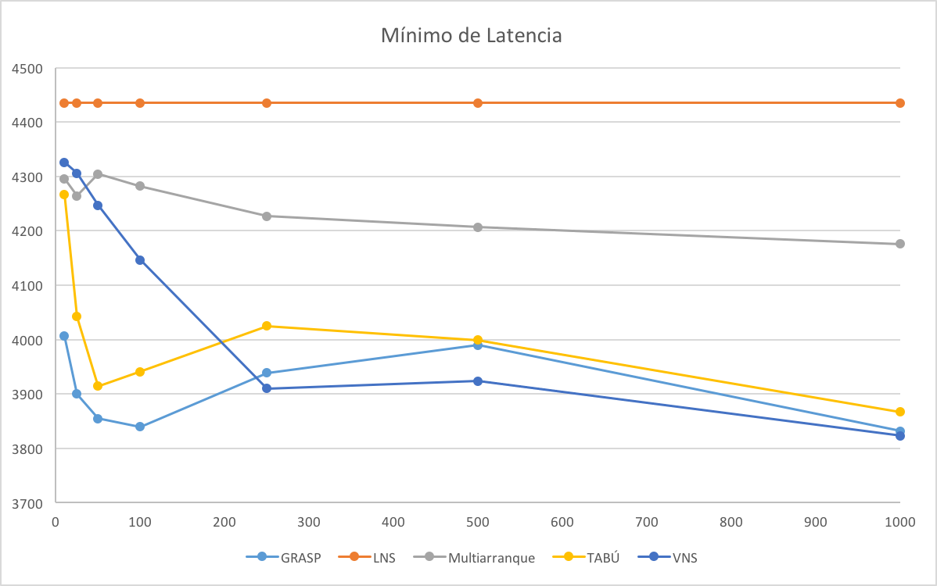
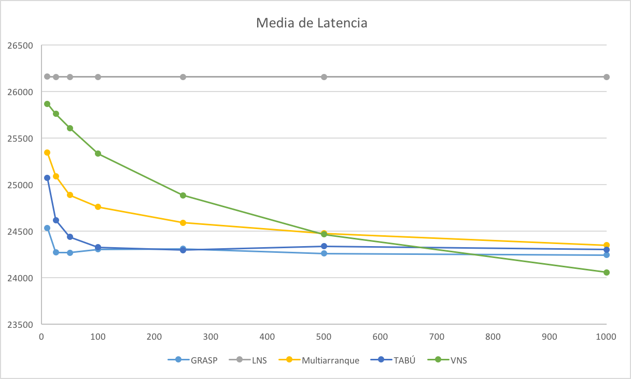
Latencia Mínima (Mejor resultado)
Latencia Media
VNS
GRASP
TABÚ
MULTIARRANQUE
LNS
VNS
GRASP
TABÚ
MULTIARRANQUE
LNS
Notes:
Aduanich

Slide 26
Conclusiones
1
2
3
EL ALGORITMO CON MEJOR RELACIÓN
LATENCIA/TIEMPO
(RESULTADO) ES EL TABÚ SEGUIDO DEL GRASP
CON EL TIEMPO SUFICIENTE EL ALGORITMO QUE MEJORES RESULTADOS DEVUELVE ES EL VNS
DEBIDO AL FACTOR ALEATORIO DE DESTRUCCIÓN DEL LNS, ES EL ALGORITMO QUE PEOR RESULTADOS HA DEVUELTO
Notes:
Aduanich

Slide 27

¿Preguntas?
Gracias por su atención

